Slide 1

SET listar í Síðuskóla

Slide 2
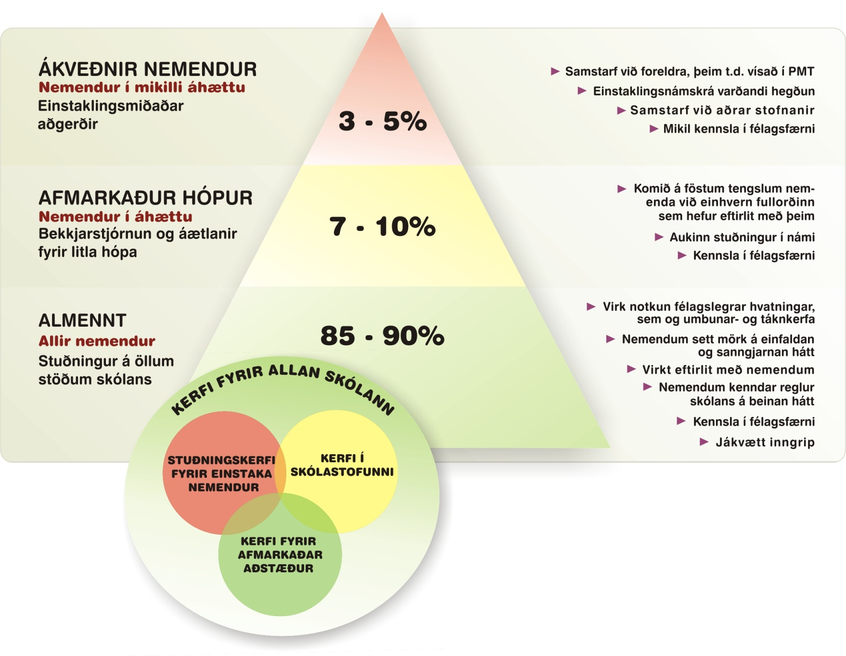

Slide 3
SET- listar
School-wide Evaluation Tool
Reglur um söfnun gagna eru eftirfarandi:
Framkvæmt áður en innleiðing SMT-skólafærni hefst.
Framkvæmt 6-12 vikum eftir að innleiðing SMT skólafærni hefst
Framkvæmt í nóvember á hverju ári

Slide 4
SET- listar
School-wide Evaluation Tool
Mælir hvernig verið er að vinna með neðsta lagið í SMT þríhyrningnum.
Niðurstöðurnar notaðar til að endurskoða vinnuna, hvað þarf að bæta: t.d. ef nemendur þekkja ekki gildi skólans, starfsfólk hefur ekki kennt reglur, kennarar eru ekki sammála um hvað eru agavandamál og hvernig skuli vinna með þau ofl.

Slide 5
Samanburður milli ára
 | maí.07 | feb.08 | nóv.08 | maí.09 | nóv.10 | nóv.11 | nóv.12 | nóv.13 | nóv.14 | jan.16 | jan.17 | des. 17
 | Fyrir innleiðslu | Eftir 6 mánuði | Eftir 1 ár | Eftir 2 ár | Eftir 3 ár | Eftir 4 ár | Eftir 5 ár | Eftir 6 ár | Eftir 7 ár | Eftir 8 ár | Eftir 9 ár | Eftir 10 ár
A. Skilgreiningar á hegðunarvæntingum/reglum | 75% | 100% | 100% | 100% | 100% | 100% | 100% | 100% | 100% | 100% | 100% | 100%
B. Reglur kenndar | 40% | 50% | 80% | 70% | 80% | 90% | 90% | 90% | 80% | 100% | 90% | 100%
C. Hvatningakerfi/laufblöð til nemenda | 50% | 100% | 100% | 100% | 100% | 100% | 100% | 100% | 100% | 100% | 100% | 100%
D. Viðbrögð við óæskilegri hegðun | 62.5% | 62.5% | 75,00% | 75,00% | 63,00% | 63,00% | 75,00% | 100% | 100% | 100% | 100% | 100%
E. Eftirlit með nemendum og ákvarðanir við hegðunarfrávikum | 0% | 37.5% | 75% | 87.5% | 100% | 88% | 88% | 100% | 100% | 100% | 100% | 100%
F. Stjórnun, SMT teymi, skólastjórnandi | 87.5% | 93.75% | 87.50% | 81,00% | 100% | 94% | 94% | 88% | 94% | 100% | 94% | 100%
G. Stuðningur sveitarfélags | 50% | 50% | 100% | 100% | 100% | 100% | 100% | 100% | 100% | 100% | 100% | 100%
Meðaltal | 53% | 70,50% | 88,20% | 87,6 | 91,80% | 90,70% | 92,40% | 97% | 96% | 100% | 98% | 100%
des. 18
Eftir 11 ár
100%
100%
100%
100%
100%
100%
100%
100%

Slide 6
Heildarniðurstöður SET kannana

Slide 7
Heimsóknin í desember 2017
Þessa þætti á að kanna að hausti á hverju skólaári
Viðmælendur á ólíkum aldri, ólík störf og bæði kyn
Heildarskor 100%
Við fengum hrós fyrir hvað reglur eru sýnilegar og settar upp á skemmtilegan hátt.
Aðspurðir þekktu 9 af 10 starfsmönnum einkunnarorðin. Allir nemendur þekktu þau.
Allir starfsmenn þekkja til SMT stýrihóps

